Slide 1
IPアドレス追跡プログラム

Slide 2
コード例
import requests
import json
def get_ip_info(ip_address):
"""
IP アドレスから地理的位置情報などの情報を取得する関数
Args:
ip_address: 追跡したい IP アドレス
Returns:
取得した情報の辞書。エラーが発生した場合は None を返す。
"""
try:
url = f"http://ip-api.com/json/{ip_address}" # 無料の IP アドレス情報 API を使用
response = requests.get(url)
response.raise_for_status() # エラーが発生した場合、例外を発生させる
data = json.loads(response.text)
return data
except requests.exceptions.RequestException as e:
print(f"Error during API request: {e}")
return None
except json.JSONDecodeError as e:
print(f"Error decoding JSON response: {e}")
return None

Slide 3
def print_ip_info(ip_data):
"""
IP アドレス情報を整形して表示する関数
Args:
ip_data: get_ip_info 関数から返された辞書
"""
if ip_data:
if ip_data["status"] == "success":
print(f"IP Address: {ip_data['query']}")
print(f"Country: {ip_data['country']}")
print(f"Region: {ip_data['regionName']}")
print(f"City: {ip_data['city']}")
print(f"ZIP: {ip_data['zip']}")
print(f"Latitude: {ip_data['lat']}")
print(f"Longitude: {ip_data['lon']}")
print(f"ISP: {ip_data['isp']}")
print(f"Organization: {ip_data['org']}")
print(f"AS: {ip_data['as']}") # Autonomous System Number
else:
print(f"Failed to retrieve information for IP address: {ip_data['query']}")
print(f"Message: {ip_data['message']}")
else:
print("No data to display.")
if __name__ == "__main__":
ip_address = input("Enter an IP address to track: ")
ip_data = get_ip_info(ip_address)
print_ip_info(ip_data)

Slide 4
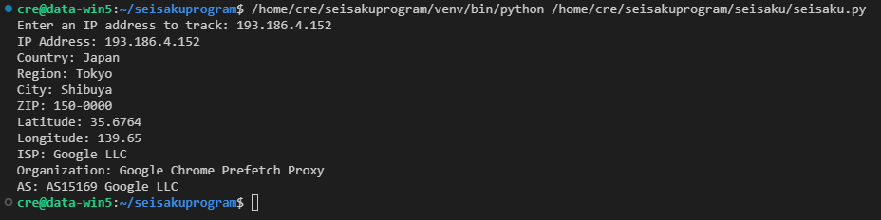

実行例
Git hub リポジトリ
https://github.com/aoring012/seisakuprogram.git

Slide 5
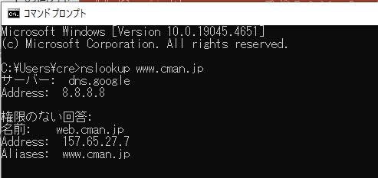
ドメイン名からIPアドレスを調べる方法
コマンドから実行する場合
nslookup ドメイン名
例

Slide 6
Pythonプログラムから実行する場合
例
import socket
def get_ip_address(domain):
"""
ドメイン名からIPアドレスを取得する関数
Args:
domain: ドメイン名 (例: "example.com")
Returns:
IPアドレス (文字列)。取得できない場合は None を返す。
"""
try:
ip_address = socket.gethostbyname(domain)
return ip_address
except socket.gaierror as e:
print(f"Error: Could not resolve domain '{domain}': {e}")
return None
if __name__ == "__main__":
domain_name = input("Enter a domain name: ")
ip_address = get_ip_address(domain_name)
if ip_address:
print(f"The IP address of {domain_name} is: {ip_address}")

Slide 7
実行例

Slide 8
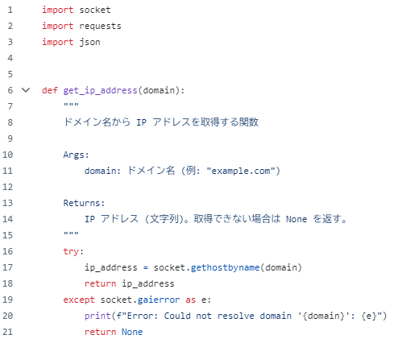
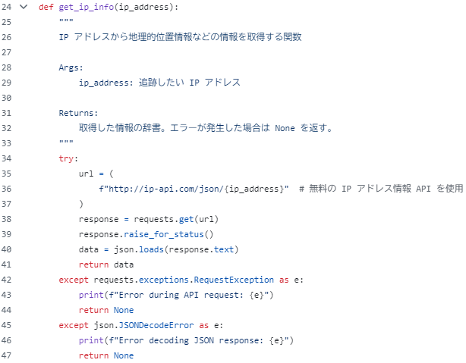
ドメイン名からIPアドレスの情報を取得し、追跡するプログラム
コード例

Slide 9
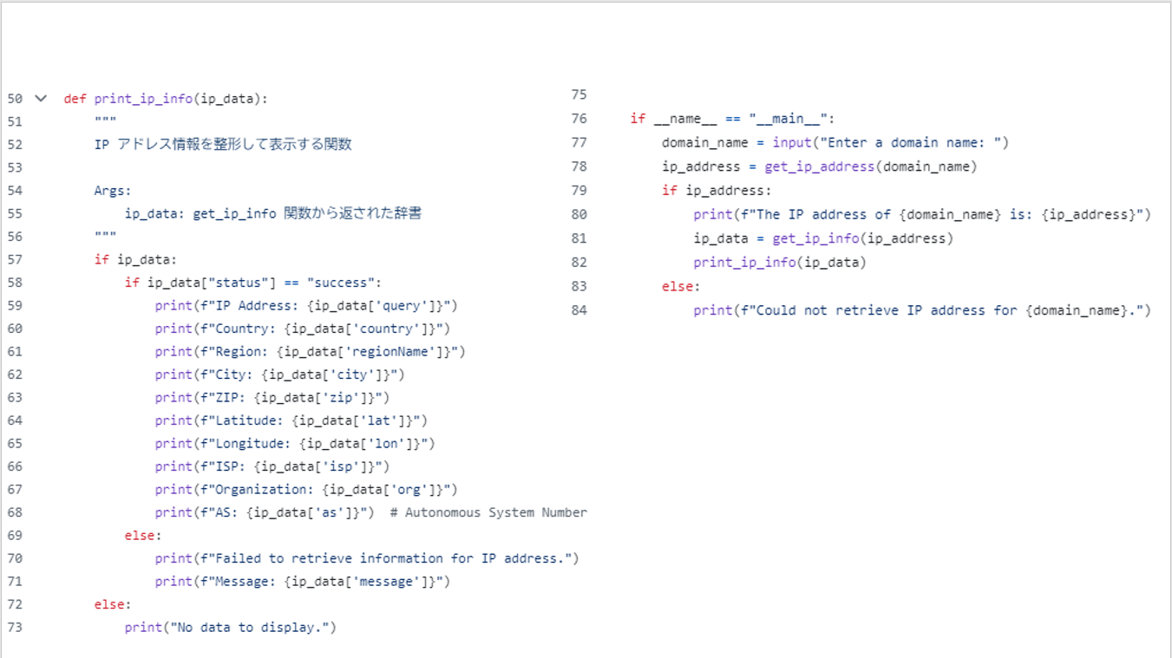

Slide 10
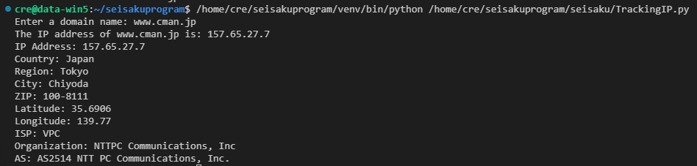

実行例
https://github.com/aoring012/seisakuprogram/blob/main/seisaku/TrackingIP.py

